Slide 1
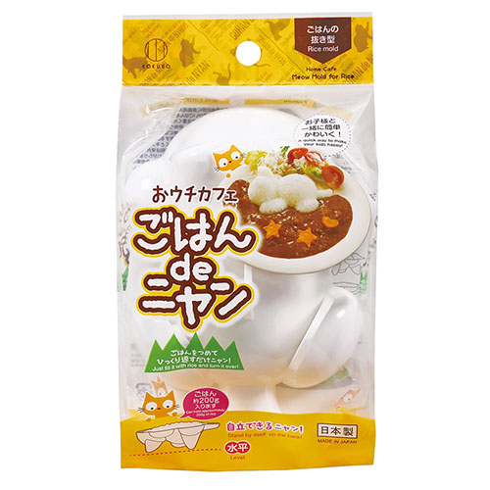
【提案書】
ごはんの抜き型 ごはんdeニャン
特徴
ご飯を詰めてひっくり返すと可愛らしいネコちゃんが作れる抜き型です。お子様向けの料理を作りたいお母さんなどに喜ばれます。イベントやキャンペーンの特典用等におすすめ。
納期
納期スペース
仕様
素材：ポリプロピレン
サイズ：10.5×14×5cm
包装：ヘッダー付ポリ袋入り
生産国：日本製
お見積
お見積りスペース

